Slide 1
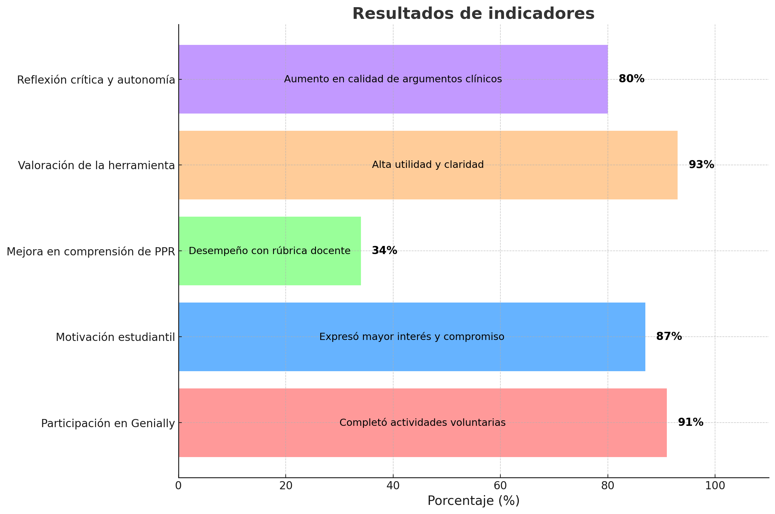
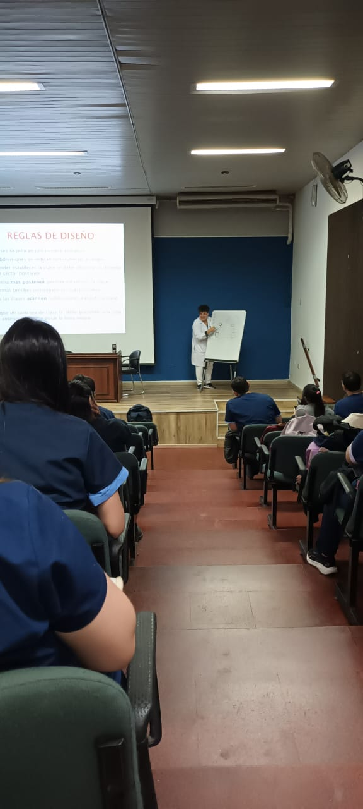
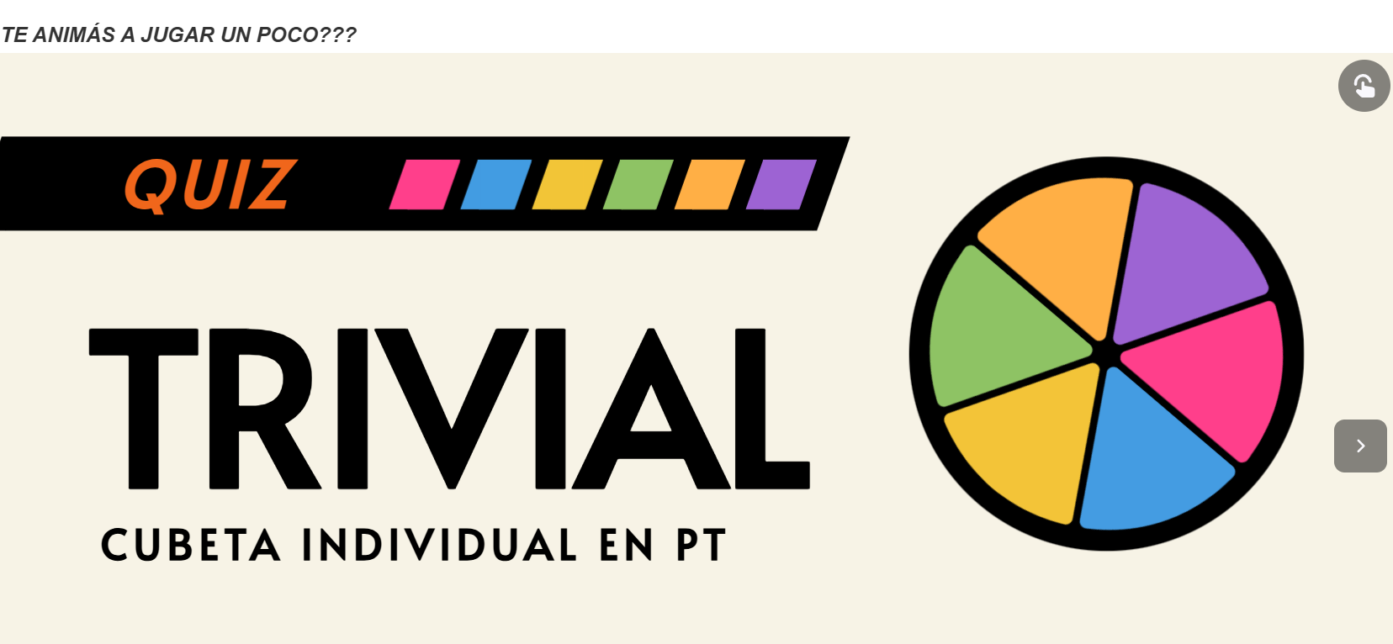
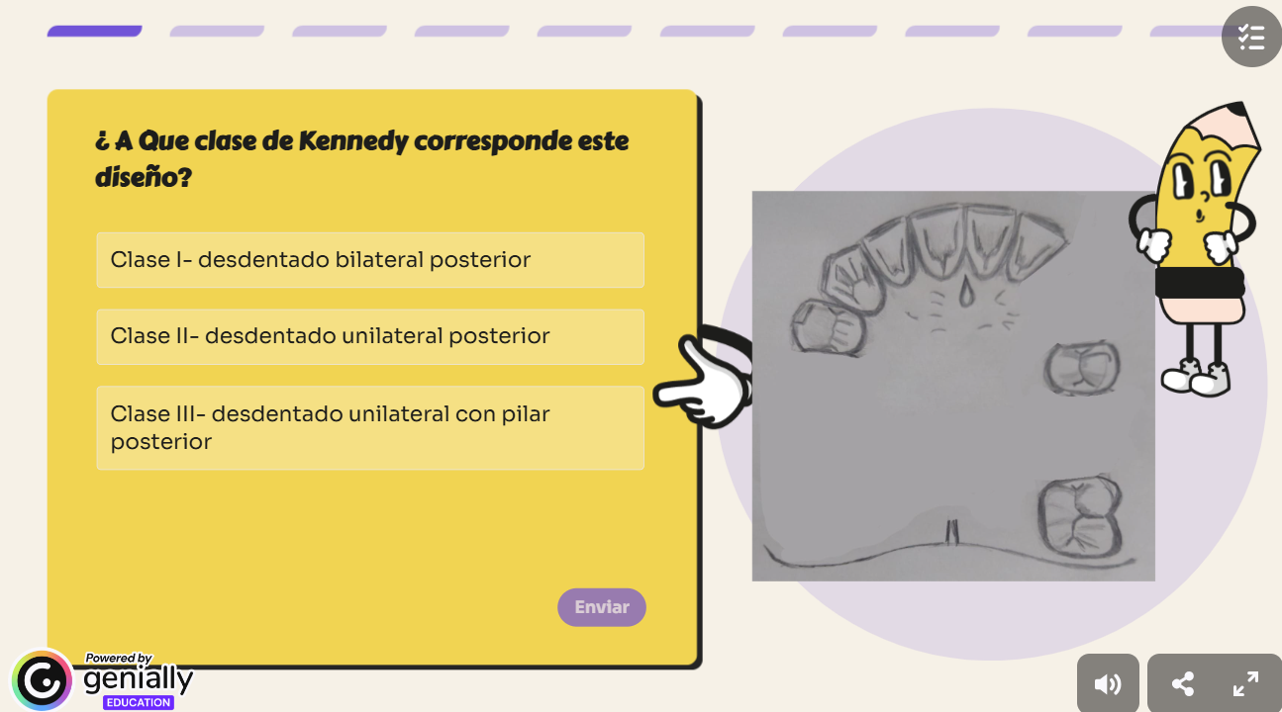
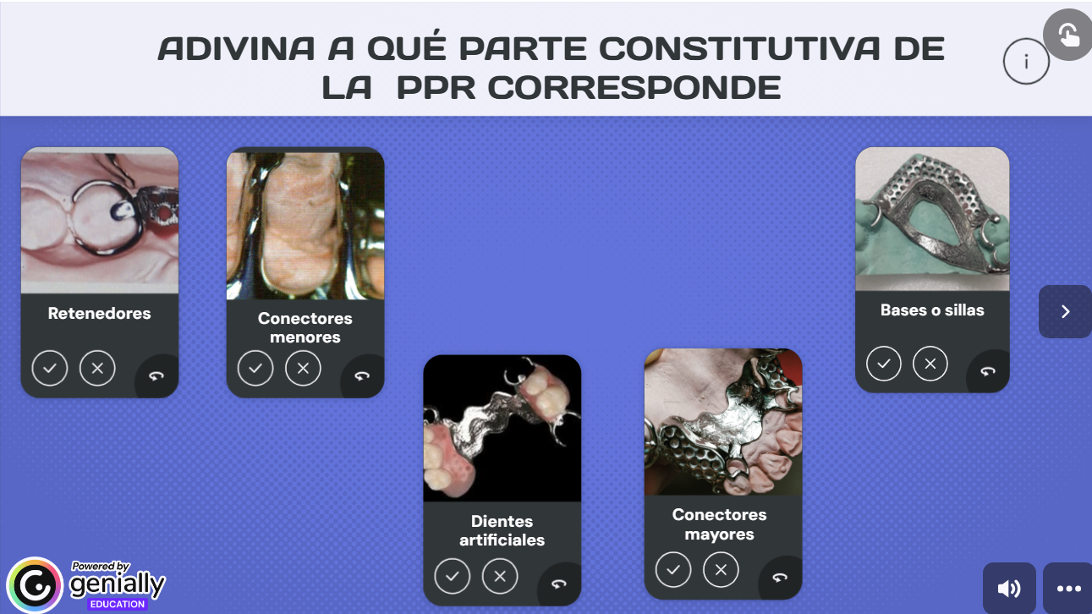
EJE
8
Título: Integración de Genially como herramienta gamificada en la evaluación formativa del Taller de Diseño de Prótesis Parcial Removible en Clínica Integral del Adulto
AUTORES Marcela Encina, mgencina@odn.une.edu.ar / Elsie Battilana, embattilana@odn.unne.edu.ar / Mercedes Altamirano, mercealt107@gmail.com
PERTENENCIA Facultad de Odontología
OBJETIVOS
DESARROLLO
Resultados:
Integrar Genially como recurso didáctico interactivo en un entorno híbrido de enseñanza clínica.
Promover la comprensión crítica y aplicada del diseño de PPR mediante actividades gamificadas.
Favorecer la reflexión individual y la autoevaluación significativa a través de TIC.
Estimular habilidades cognitivas superiores como análisis, resolución de problemas y toma de decisiones clínicas fundamentadas.
Palabras clave: Evaluación formativa – Gamificación – Tecnología educativa
Diseño del taller:
Duración: 3 semanas
Participantes: 166 estudiantes
Modalidad: Presencial + Virtual asincrónica
Presencial:
Estaciones rotativas con análisis de
casos clínicos reales
Contenidos: Clasificación de Kennedy
biomecánica, estética, vía de carga
Virtual:
Actividades asincrónicas en el aula virtual. Uso de Genially como herramienta gamificada para evaluación formativa:
Evaluación:
Autoevaluación con retroalimentación inmediata
Rúbricas compartidas
para seguimiento del desempeño
CONCLUSIONES
La experiencia evidenció que la integración de Genially en la enseñanza clínica:
  Potencia la evaluación formativa y el aprendizaje significativo
  Favorece un entorno de enseñanza centrado en el estudiante, promoviendo autonomía y análisis clínico.
  Es una estrategia pedagógica viable en contextos híbridos
Impulsa además la necesidad de:
  Formación docente continua en TIC
  Acompañamiento institucional para garantizar la sostenibilidad de estas innovaciones en la educación en salud
INTRODUCCIÓN O ENCUADRE
• Cuestionarios autocorregibles
• Simulaciones clínicas
• Juegos de repaso
• Rutas de decisión clínica
La enseñanza odontológica demanda estrategias pedagógicas que integren teoría y práctica. El uso de plataformas interactivas como Genially, dentro de entornos híbridos, permite enriquecer la evaluación formativa con actividades lúdicas, favoreciendo el aprendizaje autónomo, la retroalimentación inmediata y el compromiso estudiantil. Este trabajo presenta la implementación de un taller clínico que integra TIC en la Clínica Integral del Adulto, centrado en el diseño de estructuras coladas para PPR.
REFERENCIAS
Boghossian, P. (2020). Gamificación en educación superior: Estrategias y herramientas para el aula universitaria. Ediciones Octaedro.
Cabero-Almenara, J., & Llorente-Cejudo, M. C. (2021). Tecnologías emergentes y competencia digital docente: Análisis desde el profesorado. Educación XX1, 24(1), 17–40. https://doi.org/10.5944/educxx1.26455
Díaz-Barriga, F. (2022). Evaluación formativa y tecnologías digitales: Claves para una docencia centrada en el aprendizaje. Revista Mexicana de Investigación Educativa, 27(93), 1031–1057. https://doi.org/10.36799/rmie.2022.27.93.1031
López-Meneses, E., Vázquez-Cano, E., & Romero-Rodríguez, J. M. (2020). Las TIC en la enseñanza universitaria: Retos y oportunidades. Revista Iberoamericana de Educación a Distancia, 23(2), 9–30. https://doi.org/10.5944/ried.23.2.26507
Méndez, M. (2019). Aprendizaje autónomo y tecnologías digitales en educación superior. Educación y Tecnología, 2(2), 55–68.

